Slide 1
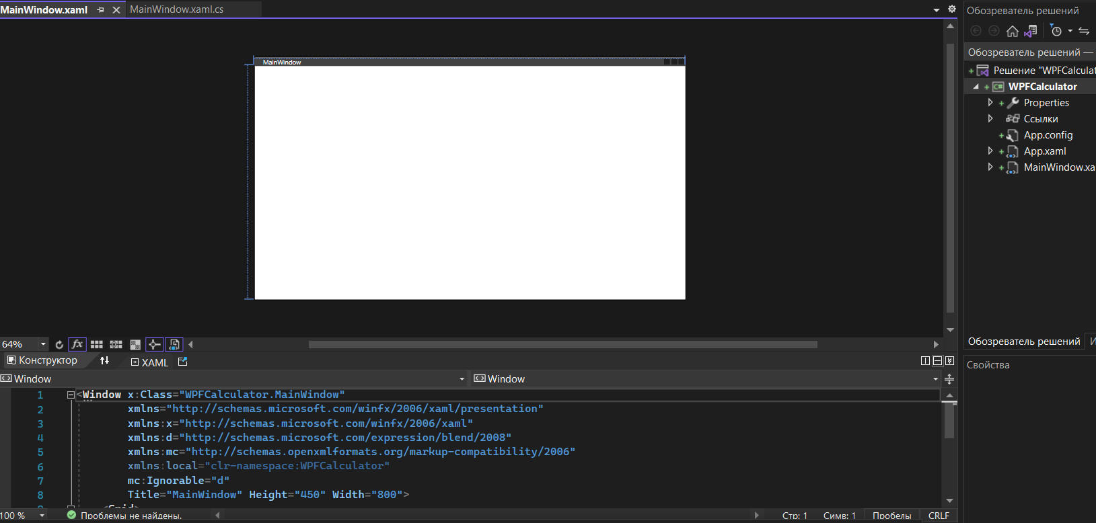
Notes:
Создадим новый проект и посмотрим немного функционала. Попробуем создать простой калькулятор

Slide 2
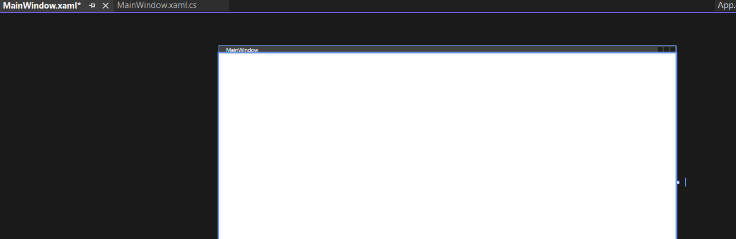
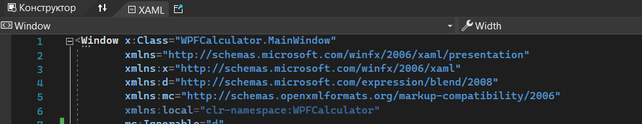
Notes:
Первоначально мы видим 2 файла и оба описывают окна внутри нашего проекта
В первом описывается дизайн окна. Расширение файла .xaml, т.е. мы используем язык xaml
Мы можем перетягивать объекты на само окно из панели инструментов или писать код самостоятельно. Этот код схож с языком HTML.
Во втором файле описывается вся функциональность для нашего окна
При создании нового окна, тоже будет 2 файла, отвечающий за дизайн и функционал

Slide 3
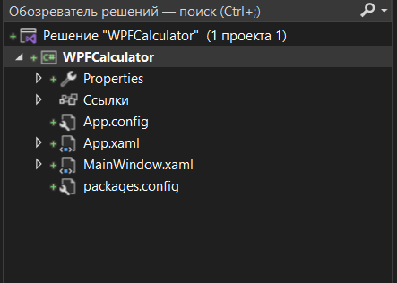
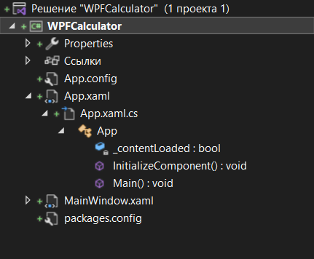
Notes:
В обозревателе решений мы видим все файлы, которые принадлежат нашему проекту
App.config – внутри файла описываются глобальные характеристики. Откройте посмотрите
App.xaml – внутри него найдем основной класс Main, внутри класса будет метод Main, с которого начинается запуск всей программы. Откройте посмотрите
Также в обозревателе решений мы видим все окна,которые есть в нашем проекте. Сейчас у нас оно одно Mainwindows

Slide 4
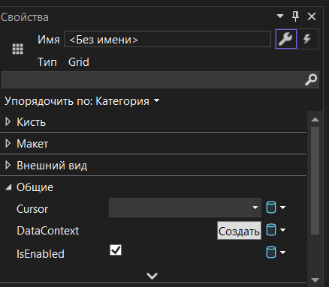
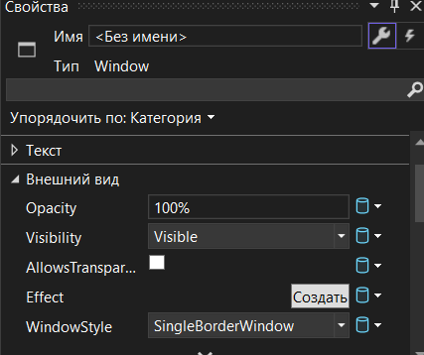

Notes:
Ниже у нас располагается окно свойств
Кликнем на само окно
Мы видим, что можем добавить свойство для всего окна
Например, зайдите во внешний вид и установим новый дизайн для всего окна WindowStyle выберем None, тем самым мы убрали верхнее меню

Slide 5
Запустите приложение
Notes:
Протестируйте окно

Slide 6
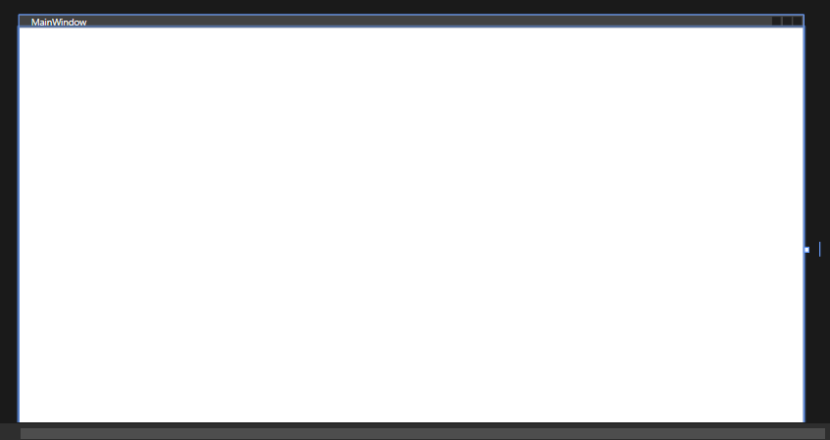
Notes:
Изменить стиль внешнего окна на ToolWindow
Что изменилось?

Slide 7
Запустите приложение
Notes:
Протестируйте окно

Slide 8
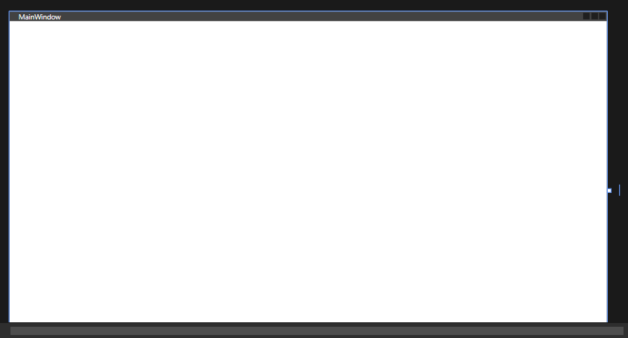
Notes:
Изменить стиль внешнего окна на TreeDBorderWindow
Что изменилось?

Slide 9
Запустите приложение
Notes:
Протестируйте окно

Slide 10
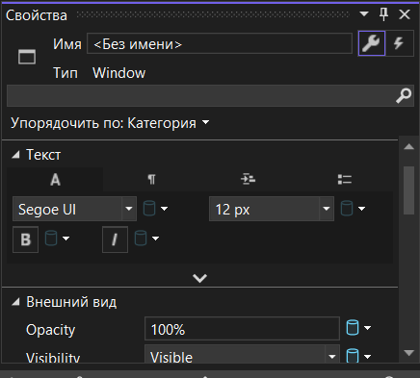
Notes:
Также мы можем указать другие свойства
Например, какой шрифт у вас будет

Slide 11
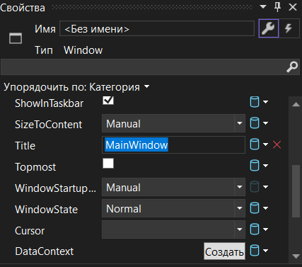
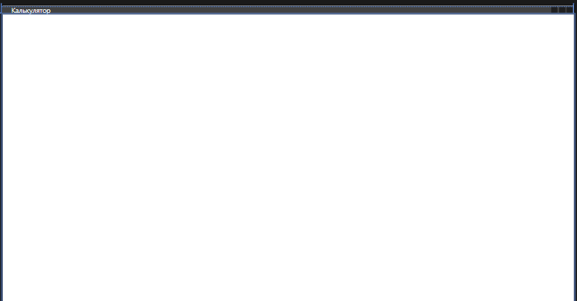
Notes:
Вы можете указать название этого окна
Укажите калькулятор

Slide 12
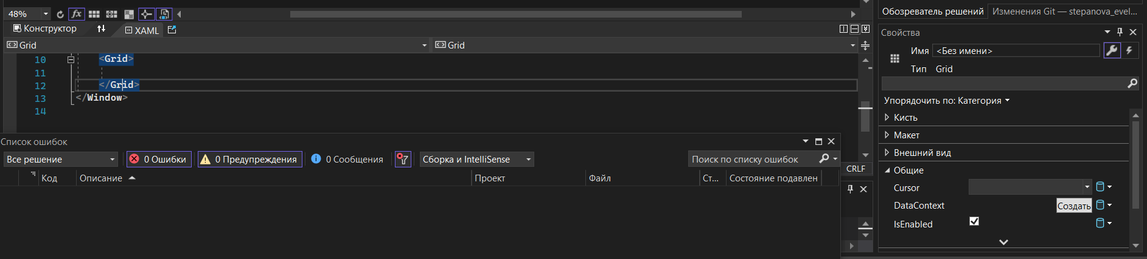
Notes:
Выберите объект grid
Свойства изменились
В зависимости от выбранного объекта, будут разные свойства

Slide 13
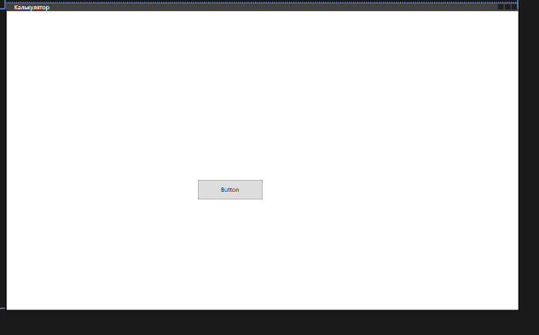
Notes:
Откройте панель элементов ( меню Вид-Панель элементов)
Перенесите элемент button на окно нашего приложения

Slide 14
Запустите приложение
Notes:
Протестируйте окно
Пока функций у нашего объекта нет

Slide 15
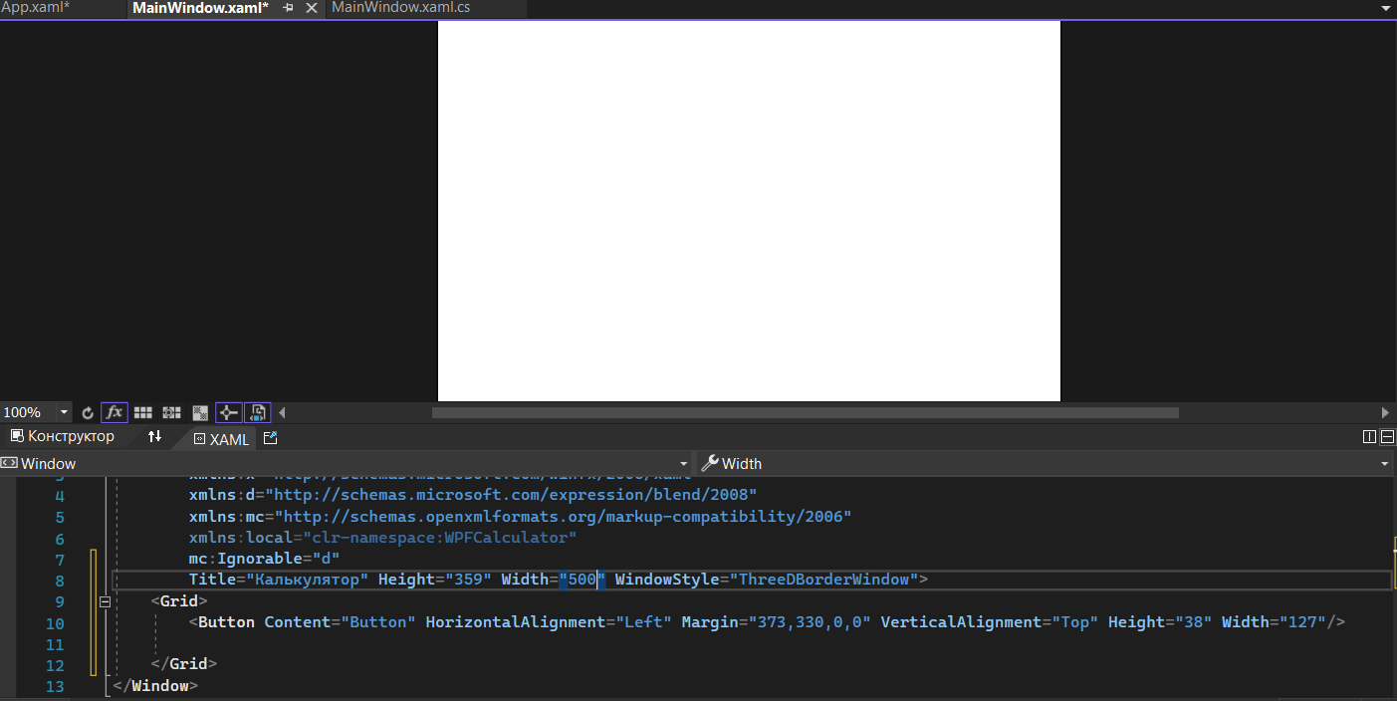
Notes:
Приступим к созданию калькулятора
Изменить размеры окна 350 на 500 пикселей

Slide 16
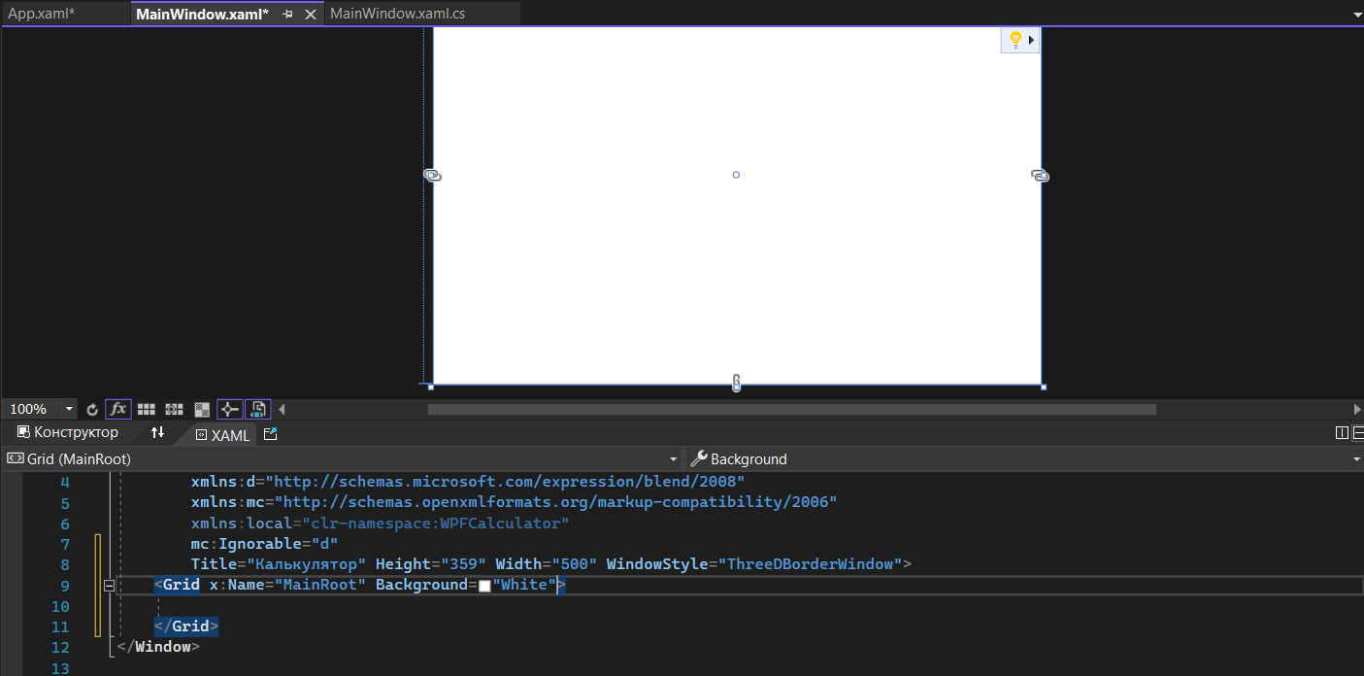
Notes:
Удалите ранее созданную кнопку.
Теперь обратимся к контейнеру grid, дадим ей название. В дальнейшем по этому названию через код мы сможем обратиться конкретно к этому элементу
Чтобы указать название мы пишем x:Name ="MainRoot“ – Главный контейнер
Тут же пропишем некоторые стили. В качестве стилей укажем background – цвет заднего фона – white

Slide 17
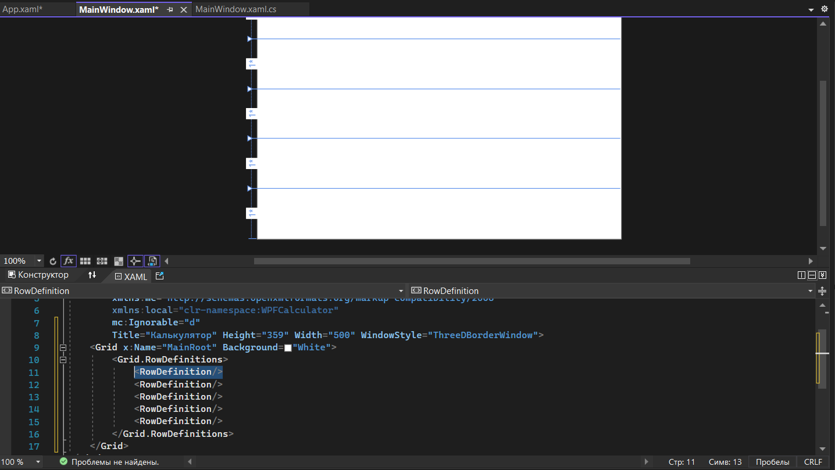
Notes:
Теперь нам нужно начертить 5 рядов и 5 столбцов внутри нашего окна
Внутри определенной ячейки мы будем располагать какую-то текстовую надпись, либо кнопку
Чтобы их создать, внутри контейнера мы должны создать новый элемент Grid.RowDefinitions – описываем ряды
Внутри описываем 5 раз объект <RowDefinition/> - создали 5 рядов

Slide 18
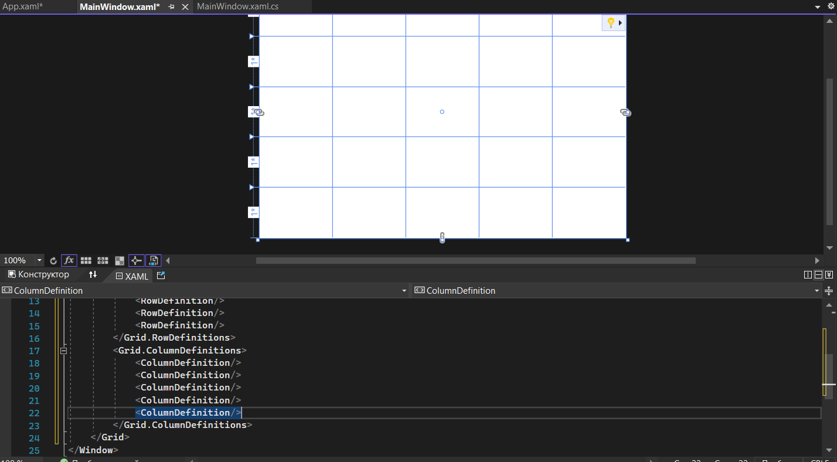
Notes:
Теперь создаем столбцы. Для этого обращаемся к тегу Grid.ColumnDefinitions – описываем столбцы
Внутри описываем 5 раз объект <ColumnDefinition/> - создали 5 столбцы
Теперь у нас определенные ячейки, в который мы сможем поместить какой-либо объект

Slide 19
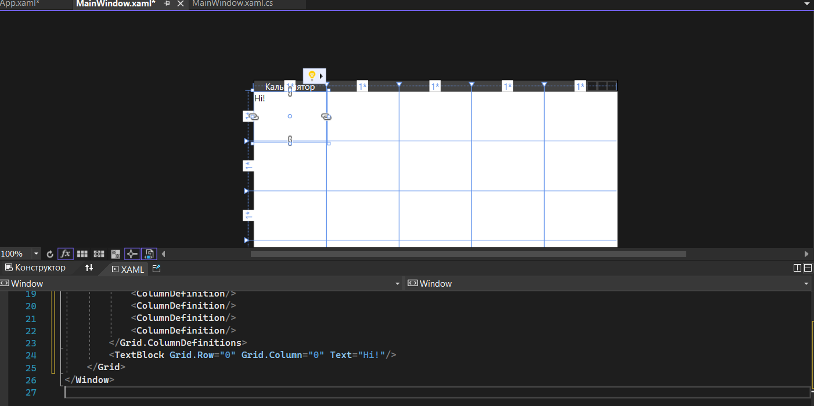
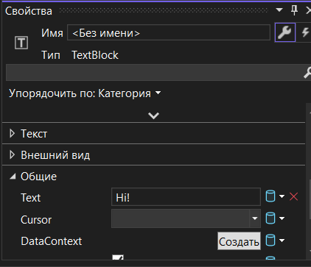
Notes:
Теперь вверху укажем текстовую надпись, куда будем выводить данные, что будет вносить пользователь через калькулятор
Создаем элемент TextBlock и указываем где конкретно он будет находится. В нашем случае, это первая ячейка
Указываем ряд 0 и столбец 0 – исчисление здесь такое же как и в массивах
Чтобы убедится что наша текстовая надпись будет выводится именно в первой ячейке, добавим свойство текст
Надпись появилась!
Все эти свойства вы можете прописывать через код или вкладку Свойства.
Самостоятельно уменьшите количество столбцов(их должно быть 4)

Slide 20
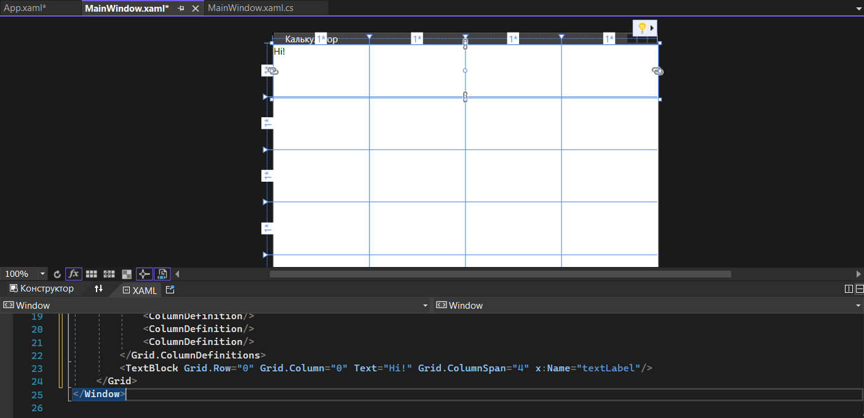
Notes:
Теперь давайте сделаем так, чтобы наша надпись располагалась на все 4 столбца
Grid.ColumnSpan – объединение столбцов
Также нужно указать имя нашей текстовой надпись. Укажем textLabel

Slide 21
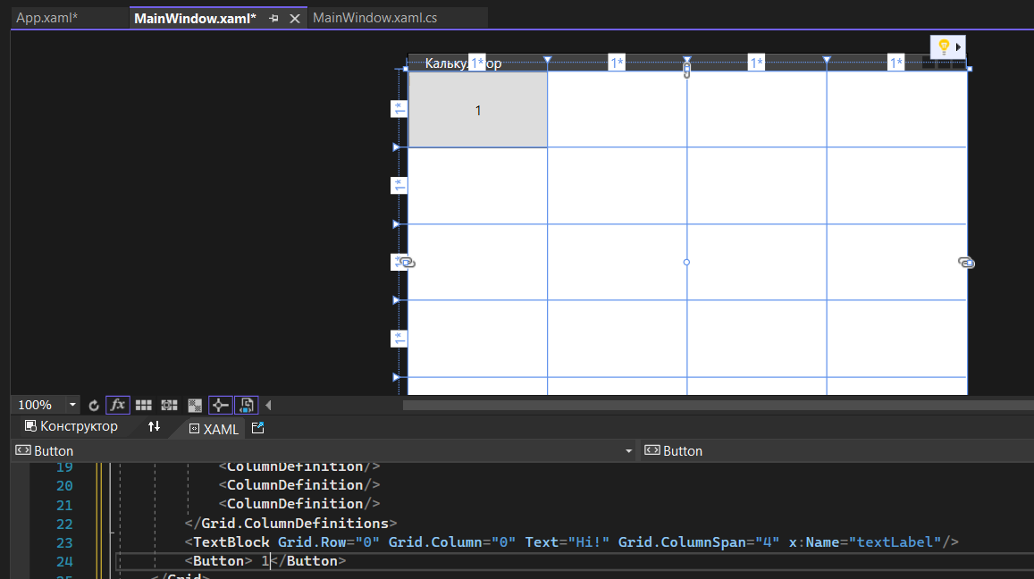
Notes:
Далее в остальных ячейках нам нужно расположить кнопки
Для первой кнопки напишем число 1, оно расположиться в центре кнопки.

Slide 22
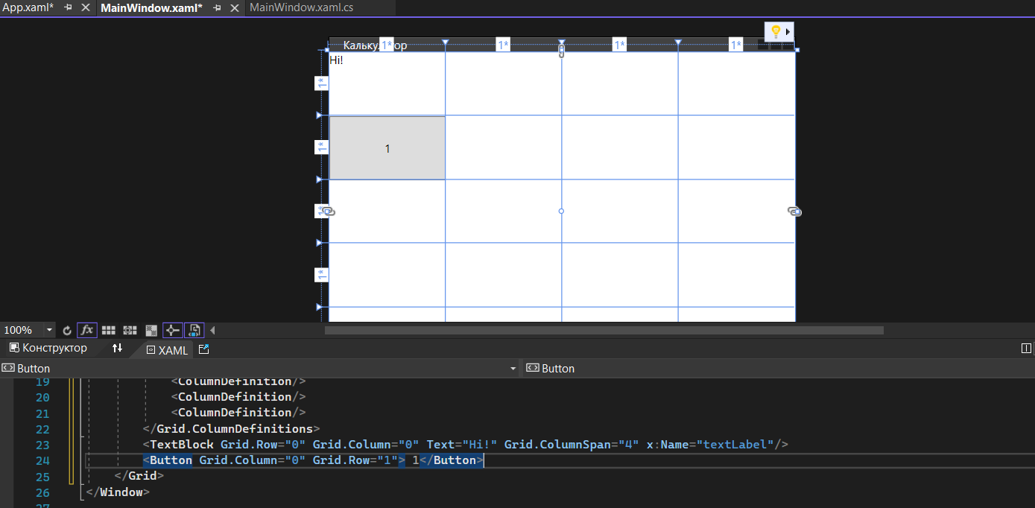
Notes:
Далее нужно указать где конкретно будет располагаться кнопка

Slide 23
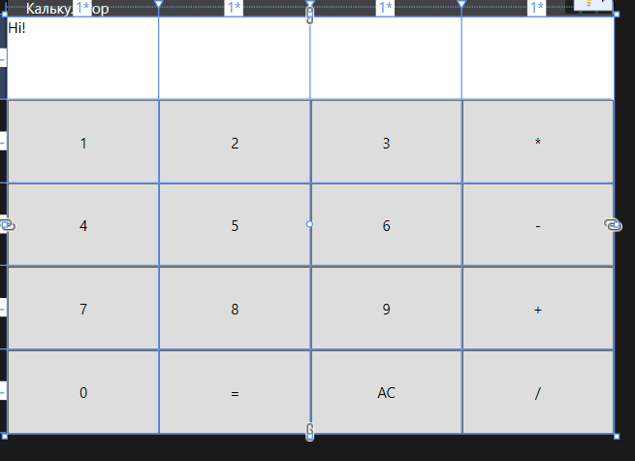
Notes:
Самостоятельно создайте кнопки и расположите как на слайде
Уберите свойство text для текстовой надписи

Slide 24
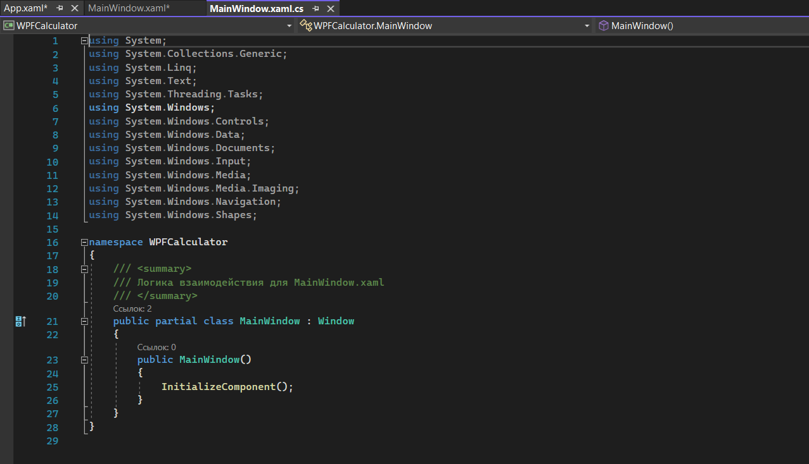
Notes:
Приступим к написанию методов
Переходим в MainWindow.xaml.cs

Slide 25
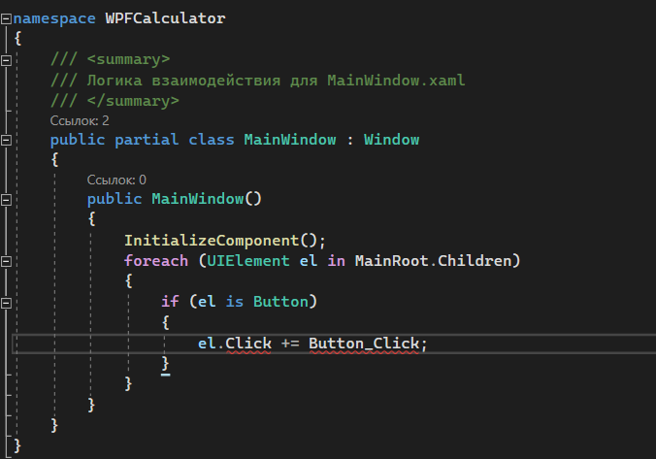
Notes:
Сейчас мы обратимся к нашему основному контейнеру – сетке MainRoot, возьмем все кнопки и через цикл к каждой кнопке добавим определенный обработчик событий
Создаем цикл foreach, создаем переменную-объект на основе класса UIElement под именем el. Через этот объект мы будем перебирать все наши объекты. И указываем в каком списке будет это происходить, в нашем случае MainRoot.Children(чтобы получить доступ ко всем дочерним объектам
Далее открываем скобки
Сначала пропишем условие, относиться ли этот дочерний объект к такому классу как button. Если это так, то соответственно к такому объекту мы будем добавлять обработчик события. Здесь мы обращаемся к каждой кнопе через метод Click и прописываем метод, назовем его Button_Click.Пока этого метода нет, у нас появилась ошибка.

Slide 26
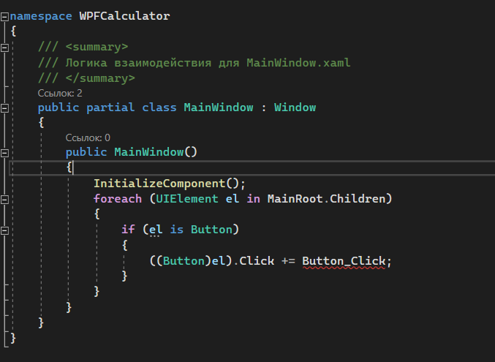
Notes:
Также обратим внимание, что красным у нас подсвечивается метод Click
Произошло это из-за того что переменная el у нас относится к классу UIElement
Нам нужно преобразовать ее в класс Button
В круглых скобках указываем к кому классу мы преобразовываем

Slide 27
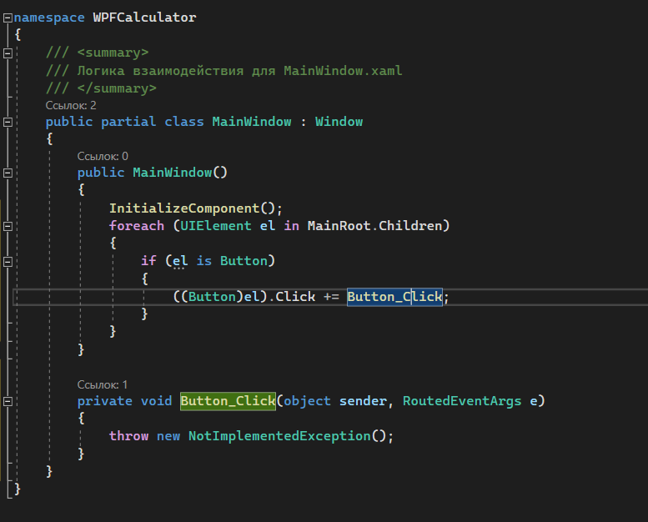
Notes:
Создадим метод Button_Click через быструю подсказку, выберем создать метод
Ошибка исчезла

Slide 28
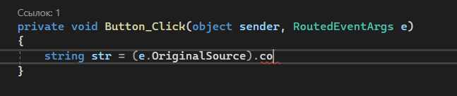
Notes:
В созданном методе нам действительно необходимо иметь 2 параметра, если ходим создать обработку нажатия
Кусочек кода прописанный в созданном программой методе нужно удалить
Создадим переменную на основе типа данных string str. Туда будем помещать тот текст, который нажал пользователь. Обращаемся к параметру e – тот объект на который мы нажали – к методу OriginalSource – берем сам объект. Далее нам нужно получить контент, для этого обращаемся к методу Content
Но у нас это не получится так как элемент e не относится к классу Button
Самостоятельно преобразуйте в нужный класс

Slide 29
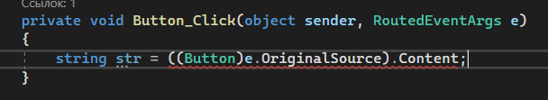
Notes:
Обратим внимание, что у нас все равно есть ошибка
Происходит это из-за того что мы тип класс приравниваем к типу данных строка
Самостоятельно преобразуйте в тип String

Slide 30
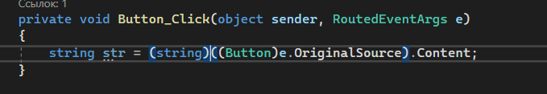
Notes:
Теперь все работает! Мы получили надпись, которая находится на объекте и положили ее в переменную str

Slide 31
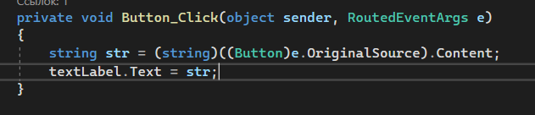
Notes:
Далее обратимся к текстовой надписи TextLabel к методу Text и укажем str
Теперь каждый раз когда мы нажимаем на новую кнопку в текстовой надписи появляется что изображено на кнопке

Slide 32
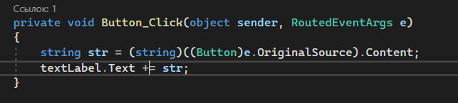
Notes:
Это не совсем то, что нам нужно
Для того чтобы нам добавлять значения нам нужно изменить код на +=

Slide 33
Запустите приложение
Notes:
Протестируйте окно

Slide 34
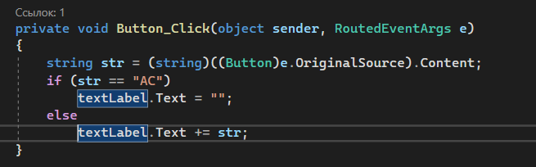
Notes:
Добавим функцию по очистке тектового поля
Для этого напишем проверку, где проверяем чему равен текст на кнопке. Если это AC, то мы обращаемся к textLabel к методу text и устанавливаем пустую строку, иначе выводи данные с кнопки в textLabel

Slide 35
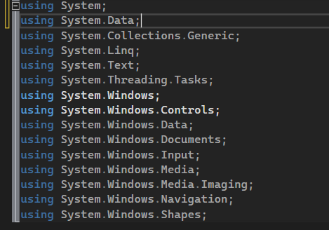
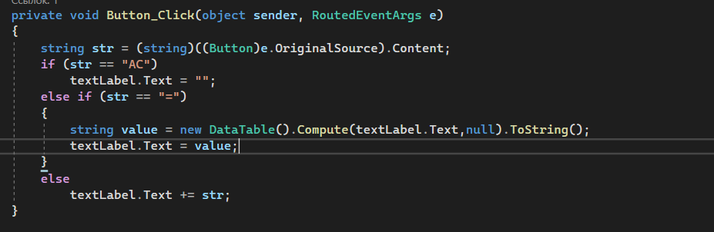
Notes:
Реализуем кнопку =
Для этого нужно дополнить наше условие, если выбрано «=«, нужно выполнить математическое действие
Подключим библиотеку system.data
Вернемся к условию
Создадим переменную типа string под именем value. Внутрь нее мы помещаем следующее: создаем объект на основе класса DataTable, обращаемся к методу Compute - позволяет высчитать какую либо математическую операцию, при чем в качестве параметра мы можем передавать строку textLabel. Также мы можем установить фильтр, он нам не нужен ставим null. И в конце необходимо преобразовать к формату строки
Далее обращаемся к textLabel к методу text и устанавливаем новое значение value

Slide 36
Запустите приложение
Notes:
Протестируйте окно
Самостоятельно изменить дизайн своего приложение через окно свойств и продумайте все возможные исключения

